Slide 1
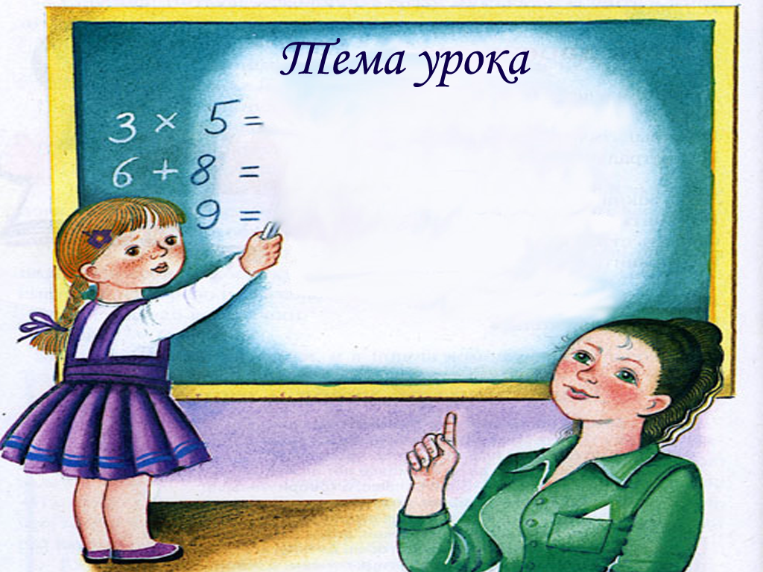
ТЕСТ
Итоговый тест

Slide 2
Classwork.
Выбери и отметь правильный вариант ответа.

Slide 3
____ dog is black.
a) Ann
b) Anns
c) Ann’s

Slide 4
2. Is it a duck? – No, ____.
a) it isn’t
b) it is
c) it cannot

Slide 5
3. I have got a cat. ___ cat is black.
a) A
b) -
c) The

Slide 6
4. My parrot ___ to sing.
a) like
b) likes
c) can

Slide 7
5. She has got three ___.
a) red pen
b) grey cats
c) green pencil

Slide 8
6. We can ____.
a) skip
b) to skip
c) skips

Slide 9
7. Nick ____ big and strong.
a) am
b) are
c) is

Slide 10
8. ____ you ski?
a) Are
b) Can
c) Have

Slide 11
9. Tim ___ got a green bag.
a) is
b) have
c) has

Slide 12
10. They ___ nice parrots.
a) see
b) sees
c) to see

Slide 13
В презентации взяты готовые авторские шаблоны:
Татарникова В.В.
Ермолаевой И.А.

Slide 14
Татарников Виталий Викторович учитель физики МОУ СОШ №20 п. Баранчинский, г. Кушва, Свердловской обл. http://pedsovet.su/ Рисунок для фона http://17986.globalmarket.com.ua/data/530378_3.jpg

Slide 15
Автор данного шаблона:
Ермолаева Ирина Алексеевна
учитель информатики и математики
МОУ «Павловская сош»
с.Павловск
Алтайский край
Название сайта: http://pedsovet.su/

